Slide 1
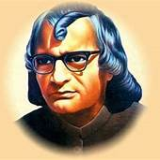

हिंदी दिवस
"हिंदी हमारे देश की अभिव्यक्ति का सबसे सरल स्रोत है।" - सुमित्रा नंदन पंत

Slide 2

हिंदी दिवस की विशेषता
भारत की संविधान सभा द्वारा देवनागरी लिपि में लिखी गई हिंदी को भारत गणराज्य की दो आधिकारिक भाषाओं में से एक के रूप में अपनाने के उपलक्ष्य में 14 सितंबर को हिंदी दिवस मनाया जाता है ।
भारत माता की भाषा को श्रद्धांजलि देने के लिए प्रतिवर्ष हिंदी दिवस मनाया जाता है। यह सरकारी कार्यालयों, निजी कार्यालयों और शिक्षण संस्थानों में लोगों द्वारा मनाया जाता है। यह स्कूल और कॉलेज के छात्रों द्वारा शिक्षकों के उचित मार्गदर्शन में विभिन्न प्रकार की गतिविधियों के साथ मनाया जाता है।

Slide 3
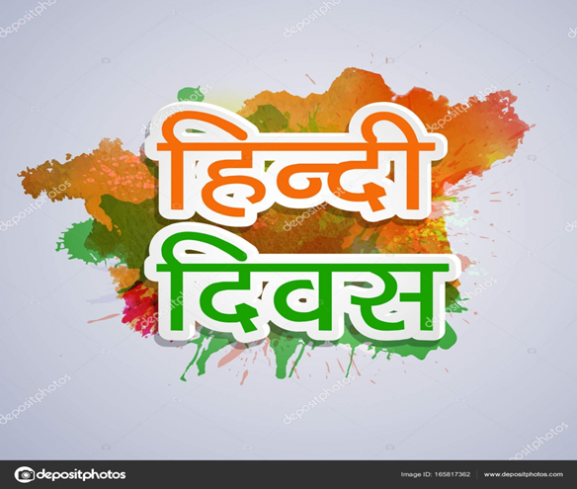
हिंदी दिवस की विशेषता
इसलिए हिन्दी के प्रति ज्यादा से ज्यादा लोगों को जागरूक करने के उद्देश्य से 14 सितंबर को हिन्दी दिवस मनाया जाता है। हिन्दी, दुनिया में बोली जाने वाले मुख्य भाषाओं में से एक है साथ ही हम सभी भारतीयों के सम्मान और स्वाभिमान की भाषा है। वहीं इस तरह की कविताएं लोगों के अंदर न सिर्फ हिन्दी भाषा के प्रति सम्मान पैदा करती हैं, बल्कि इसकी अहमियत को समझने में भी मद्द करती हैं।
भारत के पहले प्रधानमंत्री (जवाहर लाल नेहरू) ने इस दिन के महत्व को समझते हुए इस दिन को हिन्दी दिवस के रुप में मनाने की इच्छा जाताई थी। आपको बता दें कि भारत में पहली बार हिन्दी दिवस, 14 सितंबर साल 1953 में मनाया गया था। वहीं हिन्दी भाषा को देश की अधिकारिक या राष्ट्रभाषा के रुप में इस्तेमाल करने का निर्णय भारतीय संविधान में 26 जनवरी 1950 से प्रभाव में आया है।
https://www.youtube.com/watch?v=Efn-ePpXBtc

Slide 4
“हिन्दी”
–अभिषेक
मिश्र
हिन्दी मेरे रोम-रोम में,
हिन्दी में मैं समाई हूँ,
हिन्दी की मैं पूजा करती,
हिन्दोस्तान की जाई हूँ……
सबसे सुन्दर भाषा हिन्दी,
ज्यों दुल्हन के माथे बिन्दी,
सूर, जायसी, तुलसी कवियों की,
सरित-लेखनी से बही हिन्दी……

Slide 5
हिन्दी से पहचान हमारी,
बढ़ती इससे शान हमारी,
माँ की कोख से जाना जिसको,
माँ,बहना, सखि-सहेली हिन्दी……
निज भाषा पर गर्व जो करते,
छू लेते आसमाँ न डरते,
शत-शत प्रणाम सब उनको करते,
स्वाभिमान….. अभिमान है हिन्दी…
हिन्दी मेरे रोम-रोम में,
हिन्दी में मैं समाई हूँ,
हिन्दी की मैं पूजा करती,
हिन्दोस्तान की जाई हूँ…

Slide 6


Slide 7


